Slide 1
Valutazione:strumenti e tipologie
Didattica Generale
a.a.2009/2010

Slide 2
Scriven: le funzioni della valutazione
Diagnostica
Formativa
Sommativa

Slide 3
Lo standard
È una misura che specifica ciò che uno studente dovrebbe sapere ed essere capace di fare.
È un’immagine specifica che guida verso obiettivi ritenuti importanti (Wiggins, 1991)
Gli standard possono offrire una base per fornire riscontri precisi sul raggiungimento degli obiettivi ritenuti importanti. Importanza dei feedback per il raggiungimento di un certo standard.
Rischio di elaborare una didattica in funzione delle prove standard.
Proposta dell’individuazione delle “grandi idee” (Wiggins e Mc Tighe, 2004)

Slide 4
Tipologie di standard
Ricerca di standard normativi (es. INVALSI)
Produce un giudizio che genera certificazione
Generalizzabile, confrontabile
  Affidabilità
Standard criteriale:
    Esplicitazione di criteri che nascono da un contesto specifico (la classe)
    Fondati sulla progettazione scolastica
    Confrontabili con altri contesti simili

Slide 5
Tipologia di prove:
Per ogni funzione e/o obiettivo specifico della valutazione va impiegato uno strumento di verifica omologo e congruente con quella funzione e/o con quell’obiettivo
(Domenici, 1991)
Le prove di verifica si classificano anche in base alla relazione tra tipologia degli stimoli e tipologia della risposta.
Stimolo aperto risposta aperta
Stimolo aperto risposta chiusa
Stimolo chiuso risposta aperta
Stimolo chiuso risposta chiusa

Slide 6
Le prove tradizionali : Stimoli aperti - Risposte aperte
 interpretazione soggettiva e non univoca delle domande e delle risposte
 impossibilità di predeterminare in modo univoco il punteggio
 soggettività del giudizio

Slide 7
Prove a stimolo e risposta aperti:
Lo stimolo consiste nel fornire all'allievo l'indicazione di una certa area di problemi entro cui deve sapersi orientare.
L'allievo elabora la sua risposta facendo ricorso alla sua capacità di argomentare, raccogliendo le conoscenze che possiede nell'area indicata o in aree limitrofe.
Sono prove dello stesso genere anche
  i testi di composizione scritta,
  le relazioni su esperienze,
  la redazione di articoli, lettere;
  la creazione di elaborati attraverso linguaggi non verbali.

Slide 8
Le prove strutturate:
Stimoli chiusi- Risposte chiuse
predeterminazione del punteggio chiunque sia il correttore
oggettività del giudizio
verifica frequente del livello di apprendimento e in breve tempo
tendono a mettere in evidenza il pensiero convergente o riproduttivo, relativo al sapere meccanico, analogico e ripetitivo (conoscenza di termini, fatti, regole e principi)

Slide 9
Prove a stimolo chiuso e risposta chiusa
Sono anche dette prove oggettive di profitto
sono basate su uno stimolo specifico a cui deve corrispondere da parte dell'allievo una prestazione altrettanto specifica.
Sono costituite pertanto da una serie di quesiti che sollecitano risposte culturali e in un tempo prestabilito.
I quesiti possono essere di diverso tipo:
  vero/falso,
  a scelta multipla con una o due soluzioni,
  brani da completare e
  corrispondenze da effettuare.

Slide 10
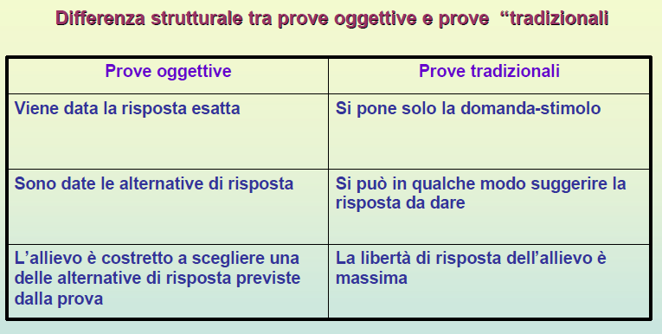

Slide 11
Prove a stimolo aperto risposta chiusa:
Spesso nelle interrogazioni il docente sollecita l’allievo ad esprimere consenso a ciò che afferma.
E’ come dire che chi interroga, si risponde e cerca solo una conferma sul piano affettivo da parte dell’allievo.
Si tratta perciò di pseudo-prove. Lo stimolo è generalmente ampio, ma improprio, perché non è indirizzato all’allievo.
Anche la risposta è impropria, perché non riguarda la manifestazione di abilità e conoscenze.

Slide 12
Prove a stimolo chiuso e risposta aperta:
sono prove in cui lo stimolo è accuratamente predisposto in funzione del tipo di comportamento che si intende sollecitare nell'allievo
il quale fornisce la propria risposta facendo ricorso la propria abilità conoscenza.
Rientrano in questo tipo di prove
  composizioni e saggi brevi,
  attività di ricerca,
  esperienze di laboratorio.

Slide 13
Le prove semistrutturate:
Stimoli chiusi - Risposte aperte ma soggette a vincoli
Permettono di rilevare proprio quelle conoscenze o abilità che si vogliono verificare
permettono di predeterminare i criteri di correzione
permettono di verificare i processi intellettuali superiori mettendo in evidenza il pensiero divergente, cioè l’uso creativo ed originale delle conoscenze di cui si è in possesso
favoriscono la interdisciplinarità spingendo ad una maggiore collaborazione tra docenti di discipline diverse
favoriscono la rilevazione e valutazione delle “diverse” intelligenze

Slide 14
Come si costruisce una prova strutturata:
Una prova “oggettiva” si presenta quindi come un insieme di domande, quesiti o item, ciascuno dei quali offre alcune alternative di risposta di cui una o più d’una esatta (chiave di correzione dell’item) e le altre sbagliate poste con funzione di ‘disturbo’, perciò chiamate distrattori
Per evitare che la probabilità di rispondere bene tirando ad indovinare sia alta, le alternative di risposta devono essere almeno quattro o cinque; i distrattori, cioè le alternative di risposta non esatte, devono non solo essere plausibili, ma anche, quando sia possibile, parzialmente veri;
La chiusura dello stimolo e della risposta consente di determinare a priori, cioè al momento della costruzione e perciò prima che lo strumento venga somministrato, il punteggio da assegnarsi a ciascuna domanda a seconda che la risposta risulti esatta, sbagliata o omessa.

Slide 15
Costruire un test:
definizione dei contenuti e delle abilità che saranno oggetto di valutazione
determinazione del numero dei quesiti e loro scelta.
Come scegliere i quesiti?

Slide 16
Bloom propone
una tassonomia di abilità di difficoltà crescente che permettono di organizzare gli obiettivi secondo livelli diversi di complessità
conoscenza dei termini,
conoscenza di fatti,
conoscenza di regole e principi,
capacità di effettuare trasformazioni,
capacità di effettuare applicazioni.
Volendo utilizzare questa prospettiva, per ciascuno dei livelli andrebbero proposti degli items in grado di rilevare il conseguimento dell’abilità prevista.

Slide 17
Caratteristiche formali:
la chiarezza espositiva
  Item formulati in maniera semplice,
  utilizzando frasi brevi,
  vocaboli di uso comune,
  una struttura morfosintattica non troppo complessa
la correttezza della formulazione,
  Indizi
  Errori
  Parole chiave
la qualità dei «distrattori».

Slide 18
Le prove oggettive
Test a scelta multipla (distrattori)
Test con V e F – risposte bipolari Si-No
Close – completamenti (con liste di parole o senza)
Relazioni
Riordinamenti
Selezione all’interno di una lista
Graduatoria di importanza
  Che cosa si valuta?
  Quali ragionamenti e riflessioni nello studente?

Slide 19
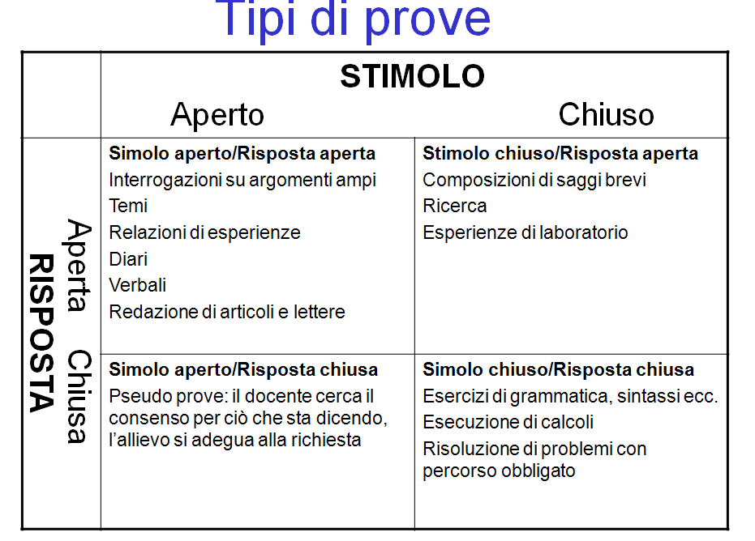

Slide 20
IL CAMBIAMENTO IMPORTANTE: VERSO UNA VALUTAZIONE DINAMICA

Slide 21
Verso una visione ecologica della valutazione
Aspetti cognitivi, emotivi, relazionali
Tra apprendimento in contesti formali, non formali e informali
Le differenze individuali
Importanza del feed-back

Slide 22
Prove di valutazione alternativa: il Progetto Spectrum 1984 Harvard
Diversi strumenti (rubriche, portfolio, diari, registrazioni video, documentazioni fotografiche, checklist di osservazione, le interviste)
Tipologia di compiti: complessi, legati anche alla vita reale (autentici)
Attivazione degli studenti per costruire un progetto di apprendimento
Integrazione nel processo di apprendimento

Slide 23
Valutare la comprensione
A differenza della definizione di Bloom….
Secondo Wiggins la comprensione si compie quando ad un’idea se ne associano altre, si afferrano dei significati in connessione tra loro e si è in grado di stabilire una rete di idee. Si è capaci di adattare la conoscenza a nuove situazioni. Si è in grado di usare le informazioni per spiegare, giustificare, collegare, esplorare, applicare.
La comprensione profonda trasforma l’informazione in una conoscenza utilizzabile.

Slide 24
Valutazione con orientamento idiografico
  Comprensione delle prestazioni
  Analisi dei processi
  Attenzione alle specificità
  Ruolo fondamentale dell’autovalutazione
  Wiggins e la valutazione autentica (1989): dalla valutazione della conoscenza alla valutazione della comprensione

Slide 25
Le fonti per una valutazione autentica - alternativa
Controlli informali
Annotazioni del docente
Osservazioni non strutturate
Argomentazioni
Spiegare
Argomentare
Compiti di prestazione
Progetti
Osservazioni, dialoghi, autovalutazione
Prove strutturate, test
Situazioni problema
Autentica = formativa
Autentica = accerta il livello “reale”
Autentica = promuove il soggetto

Slide 26
I metodi
Quantitativo- qualitativo
Contrapposti o integrati?
Quantitativo = cosa
Qualitativo = come, perché, quando
“non dicono le stesse cose in modo diverso ma conducono a conoscenze diverse circa i fattori indagati e valutati (Tessaro 2001)

Slide 27
NEW ASSESSMENT

Slide 28
New assessment
È una valutazione di apprendimenti e di competenze in un’ottica processuale, soggettiva e intersoggettiva, oltre che in prospettiva autentica e dinamica.
Con il new assessment si modificano:
il compito: non più artificioso, statico, eterogestito ma continuo, autentico, co-gestito
l’oggetto della valutazione: non il prodotto ma il processo, le prestazioni di competenza,
il significato assegnato alla valutazione

Slide 29
Specificazioni del new assessment
Authentic assessment: entra nel dettaglio dei compiti e contesti inclusi nella valutazione
Alternative assessment: perché alternativo alla valutazione tradizionale
Performance assessment: segue la performance dello studente all’interno di determinate condizioni e standard

Slide 30
Alcuni nodi
Co-presenza fra progettazione e valutazione
Co-presenza di realizzazione e riflessione
Dalla misurazione al termine di un percorso alla costruzione di un percorso significativo
Dalle risposte corrette alle risposte ragionate
Dai punteggi ai profili multidimensionali
Dai registri alla mappa di progresso di apprendimento

Slide 31
Valutazione pervasiva del processo di apprendimento
È una valutazione che vuole essere
autentica (si effettua su diversi compiti, con diversi strumenti)
dinamica (concetto di intelligenza malleabile, modificabile nel tempo)
interattiva (con gli studenti, con il singolo)
fattibile (conduzione della classe e uso di strumenti)
tecnologica (uso delle tecnologie per documentare un processo)

Slide 32
Valutazione pervasiva del processo di apprendimento
distribuita (effettuata da più attori)
continua (lavorare sulla storia di apprendimento, longitudinale)
proiettata al miglioramento (permette di individuare delle modalità e spazi individuali)
attenta alle competenze (dinamicità, contestualizzazione, costruzione di un atteggiamento competente)

Slide 33
Approccio integrato alla valutazione
Pellerey 2001
soggettiva
intersoggettiva
oggettiva
autovalutazione
eterovalutazione
co-valutazione

Slide 34
La proposta di Pellerey
Efficacia (uso di risorse, raggiungimento degli standard)
Completezza delle prestazioni
Gestione del tempo
Gestione della relazione (contesto e persone)
Possesso di conoscenze
Possesso di abilità
  Modellizzazione
  Trasferibilità

Slide 35
La proposta articolata
Test e prove strut
turate
Rubriche
Valutazione tra pari
Presta
zioni
Auto-valutazione
Il portfolio

Slide 36
Valutare il processo di apprendimento
Il risultato consente di vedere una situazione finale di un percorso, non le strategie
Per comprendere e valutare un processo bisogna costruire situazioni nelle quali non siano applicabili semplici procedure meccaniche o trasferimenti di modelli in modo pedissequo.
La risposta che più interessa è quella che ci può fornire il massimo delle informazioni sul pensiero dello studente

Slide 37
Rapporto fra valutazione e orientamento
COME FORMAZIONE
conoscenza di sé, consapevolezza
competenza nella scelta
competenza nell’affrontare situazioni problematiche
autovalutazione
Assunzione di responsabilità personale

Slide 38
Bilancio di competenze
Educational assessment (Wiggins) come educazione all’apprendere anche in ambiti non formali e informali

Slide 39
Azioni docimologiche (Lesh e Doeer)
Esaminare
Documentare
Assestare (collocare in un’ottica di sviluppo)
Testare (costruire una prova discriminante)
Misurare (scelta di un’unità di misura)
Valutare (assegnare un valore)

Slide 40
FINE

